Slide 1

Khởi động

Slide 2
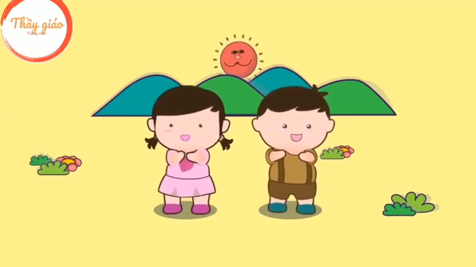
https://www.youtube.com/watch?v=_RnZX2qa8o0&t=33s

Slide 3




Khoa học 4:
Ôn tập
GIỮA HỌC KỲ II

Slide 4

Yêu cầu cần đạt
- Củng cố được kiến thức về 2 chủ đề: Nấm, Con người và sức khỏe.
- Vận dụng được kiến thức đã học đưa ra cách ứng xử trong tình huống về 2 chủ đề: Nấm, Con người và sức khỏe.
- Giải thích được một số việc nên và không nên làm ở 2 chủ đề: Nấm, Con người và sức khỏe.
- Rèn luyện kĩ năng hoạt động trải nghiệm, qua đó góp phần phát triển năng lực khoa học.

Slide 5

+ Nêu tên các bài học mà em đã được học trong 2 chủ đề: Nấm, Con người và sức khỏe.
+ Trong các nội dung bài học đã học, em thích nhất nội dung của chủ đề nào? Hãy chia sẻ nội dung em thích?
Hộp quà âm nhạC

Slide 6


Hoạt động 1:
Ôn lại các kiến thức của 2 chủ đề: Nấm, Con người và sức khỏe (Thảo luận nhóm 4)

Slide 7

Câu 1: Nêu đặc điểm, một số bộ phận của nấm?
Nấm có hình dạng kích thước và màu sắc khác nhau, nơi sống đa dạng (gỗ mục, rơm rạ, góc tường nhà, trên bánh mì để lâu ngày,...). Một số bộ phận của nấm: mũ nấm, thân nấm, chân nấm.

Slide 8
Câu 2: Nấm được tìm thấy nhiều nhất ở đâu?
Nấm được tìm thấy nhiều nhất ở: Cây gỗ mục, lá cây mục, thức ăn để lâu ngày.

Slide 9
Câu 3: Nấm ăn cung cấp những dưỡng chất nào ?
Nấm ăn cung cấp những dưỡng chất: chất đạm, chất xơ, vi-ta-min....

Slide 10
Câu 4: Nêu cách bảo quản phù hợp để tránh nấm mốc cho thực phẩm trong cuộc sống hàng ngày.
Cách bảo quản phù hợp để tránh nấm mốc cho thực phẩm trong cuộc sống hàng ngày: Thực phẩm có thể bị hỏng do tác động của các nấm mốc. Để bảo quản thực phẩm chúng ta cần sử dụng một số biện pháp như sấy khô, làm lạnh, ...

Slide 11
Câu 5: Em hãy nêu tên của các nhóm chất dinh dưỡng có trong thức ăn .
Các nhóm chất dinh dưỡng có trong thức ăn: chất bột đường, chất đạm, chất béo, vitamin và chất khoáng.

Slide 12
Câu 6: Thực phẩm trong mỗi bữa ăn như thế nào được cho là có bữa ăn cân bằng?
Ăn đủ 3 bữa 1 ngày, đa dạng thức ăn thuộc 4 nhóm chất dinh dưỡng.

Slide 13
Câu 6: Thực phẩm trong mỗi bữa ăn như thế nào được cho là có bữa ăn cân bằng?
Ăn đủ 3 bữa 1 ngày, đa dạng thức ăn thuộc 4 nhóm chất dinh dưỡng.

Slide 14
Trò chơi
“Những điều em biêt”

Slide 15



Câu 1: Sản phẩm nào là sản phẩm lên men sử dụng nấm men?
A. sữa chua
B. bánh bao
C. bánh đậu xanh

Slide 16
Câu 2: Nấm ăn không cung cấp dưỡng chất nào sau đây?
A. chất đạm
B. vitamin
C. chất xơ

Slide 17
Câu 3: Nấm mốc thường có màu gì?
A. màu vàng
B. màu đỏ
C. màu xanh

Slide 18
Câu 4: Thức ăn nào thuộc nhóm chất bột đường?
A. lạc
B. cá, thịt
C. bánh mỳ

Slide 19
Câu 5: Theo em, trẻ em không nên sử dụng thường xuyên thực phẩm nào sau đây ?
A. Khoai tây chiên, gà rán.
B. Thịt luộc, canh bí đỏ.
C. Cá, tôm, cua.

Slide 20
Câu 6: Nhóm tinh bột đường có vai trò như thế nào với trẻ em?
A. Cung cấp chất đạm cho trẻ em.
B. Cung cấp cho trẻ em nhiều năng lượng.
C. Cung cấp cho trẻ em nhiều vitamin

Slide 21
10 lời khuyên dinh dưỡng hợp lí
Ăn phối hợp nhiều loại thức ăn và thường xuyên thay đổi món.
Cho trẻ bú mẹ ngay sau khi sinh, bú sữa mẹ hoàn toàn trong 6 tháng đầu. Cho trẻ ăn bổ sung hợp lí và tiếp tục cho bú tới 18 – 24 tháng.
Ăn thức ăn giàu đạm với tỷ lệ cân đối giữa nguồn đạm thực vật và động vật. Tăng cường ăn đậu phụ và cá.
Sử dụng chất béo ở mức hợp lí, chú ý phối hợp giữa mỡ, dầu thực vật ở tỷ lệ cân đối. Ăn thêm vừng, lạc.
Sử dụng muối i-ốt, không ăn mặn.
Ăn thức ăn sạch và an toàn, ăn nhiều rau, củ và quả chín hằng ngày.
Uống sữa đậu nành. Tăng cường ăn các thức ăn giàu can-xi như sữa, các sản phẩm của sữa, cá con…
Dùng nước sạch để chế biến thức ăn. Uống đủ nước chín hằng ngày.
Duy trì cân nặng ở “mức tiêu chuẩn”.
Thực hiện nếp sống lành mạnh, năng động, hoạt động thể lực đều đặn. Không hút thuốc lá. Hạn chế uống bia, rượu, ăn ngọt.

Slide 22

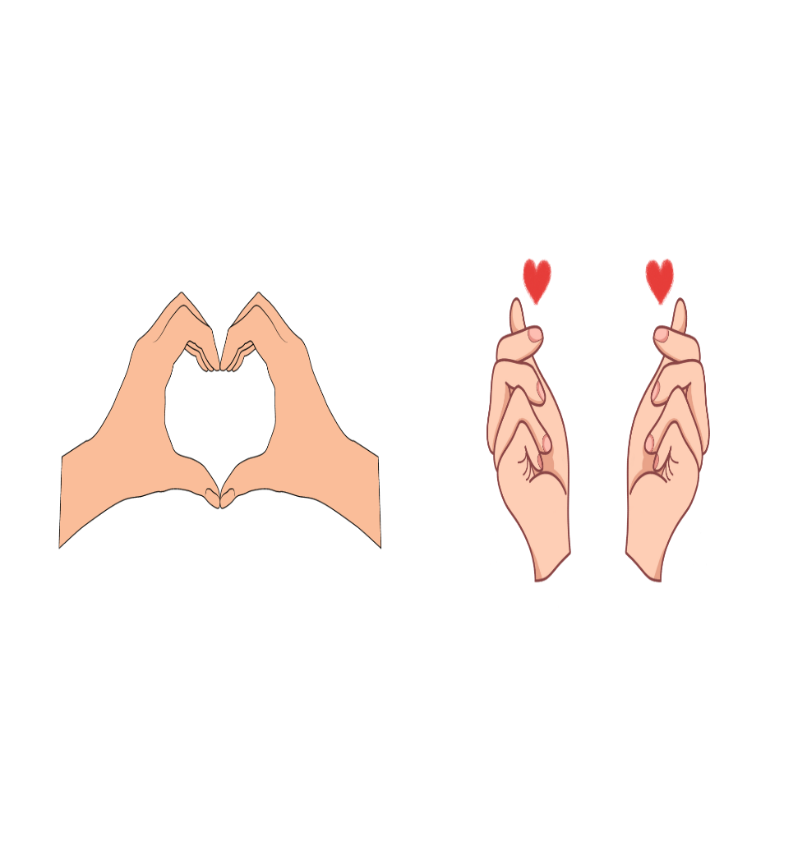
CÁC BẠN ĐÁNH GIÁ TIẾT HỌC CỦA CHÚNG TA
NHƯ THẾ NÀO?
CÁC BẠN ĐÁNH GIÁ TIẾT HỌC CỦA CHÚNG TA
NHƯ THẾ NÀO?
rất vui
vui

Slide 23


Dặn dò
1. Xem lại bài.
2. Chuẩn bị bài tiếp theo.

